Slide 1
Pickles Framework のススメ
Version 2012/5/27
Introduction of “Pickles Framework”

Slide 2
従来の手作業によるコーディング手順
最初のHTML
(テンプレート)
新しいページ
タイトルタグ
H1見出し
パンくず
ローカルナビ
グローバルナビ調整
メタタグ(SEO)
・・・etc
ようやく、、
コーディング開始
コピー
機械的編集
機械的な作業、意外と負担が大きい
・実は同じ情報を沢山コピペしている。(タイトルとか)
・ミスが起こりやすく、気づきにくい。
・確認するのも大変。
機械的な作業は、機械にやってもらおうじゃないか！

Slide 3
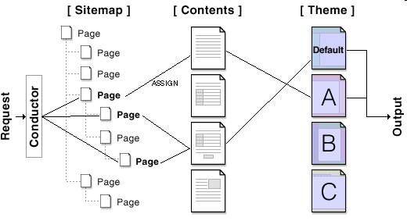
Pickles Framework の概念：ウェブサイトの構造を分解して捉える。
一般的な「ウェブサイト」の構造を、
「サイトマップ」、「コンテンツ」、「テーマ」の3要素に
分解して捉え、整理します。

Slide 4
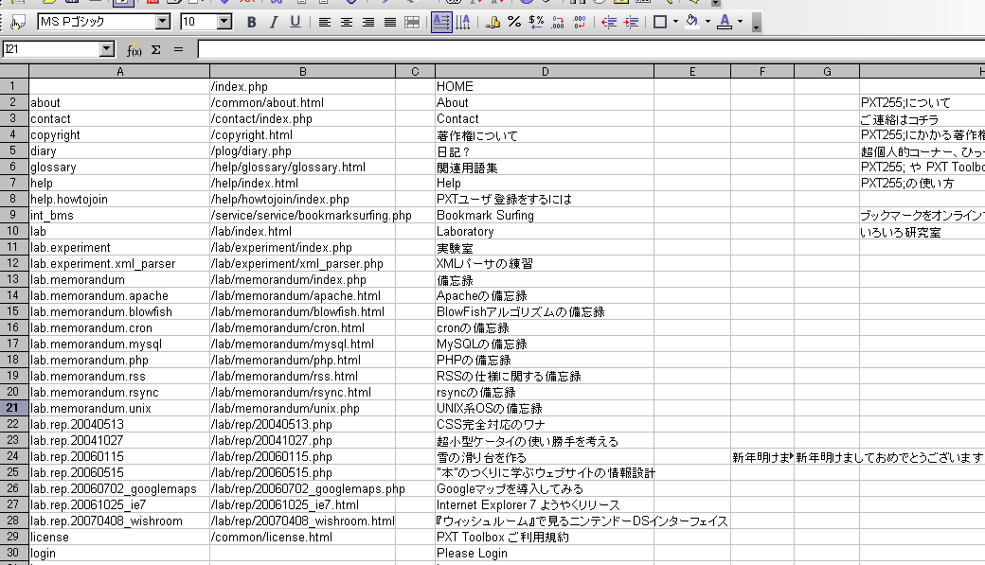
「サイトマップ」とは
「サイトマップ」は、CSV形式で管理された、
サイト全体の構造を示すページの一覧です。
※キャプチャは、OpenOffice の Calc で開いた様子です。
※PHP5系で動かす場合、Excel で作成した CSVファイルでは、日本語が正しく処理されない場合があります。

Slide 5
サイトマップCSVはどんなデータ？
■
■
■
■
■
■
サイトマップは、1ページを1行で表現したCSV形式のデータです。
ページには、ページのタイトルや、階層構造、公開日、終了日などの情報が含まれます。
メタタグの keywords や description も含まれています。
ページタイトルやメタタグの情報なども、一覧で確認できます。
タイトルタグを変更したり、パンくずを修正したり、メタタグを設定したりといった機械的な作業は、CSVファイルの一覧を修正するだけで反映することができます。
サイトマップCSVの項目は、カスタマイズできます。

Slide 6
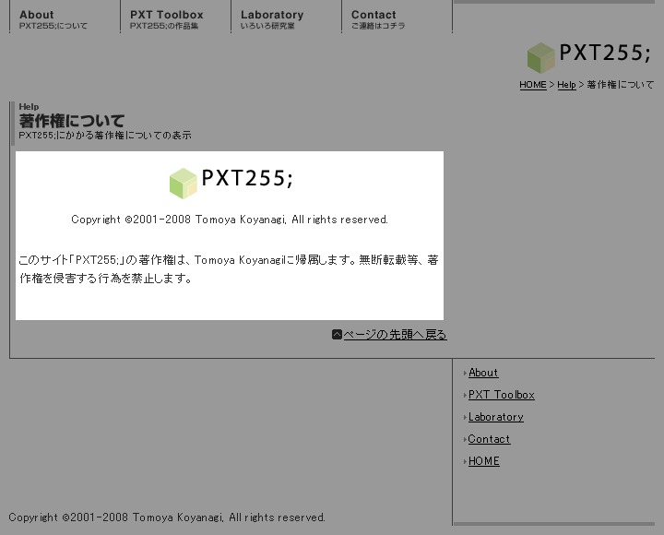
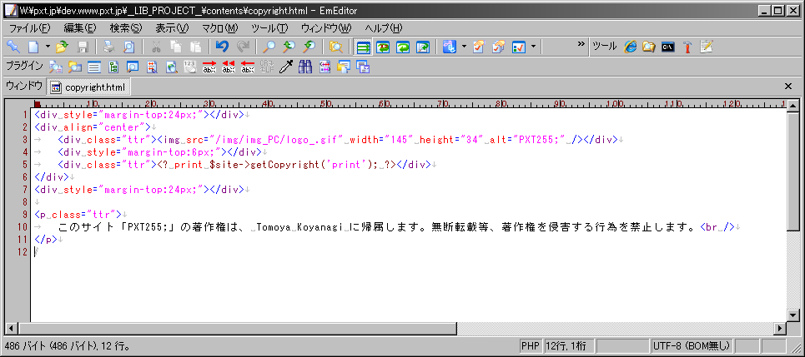
「コンテンツ」とは
「コンテンツ」とは、1枚のウェブページを構成するうちの、
「内容の部分だけ」を指した概念です。
コンテンツは、この部分だけを記述する概念です。

Slide 7
コンテンツはどんなデータ？
■
■
■
■
■
コンテンツ(内容)は、<html>タグや<head>セクション、<body>セクションなど、HTMLの基本構造を含みません。
そればかりか、ページのタイトルも書かれていません。
純粋に、「内容だけ」が含まれています。
HTMLをベースに幾つかのカスタムタグを追加しただけの、なじみやすい文法です。
PHPのコードを埋め込むこともできるので、アイデア次第で細かい制御も自由自在です。

Slide 8
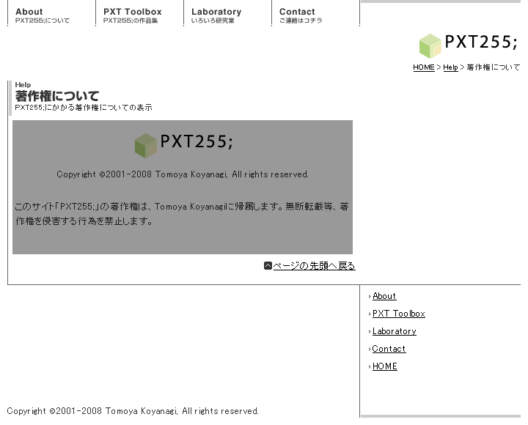
「テーマ」とは
「テーマ」とは、サイト全体のナビゲーション部分や、
トーン＆マナーを一元管理する機構です。
コンテンツ以外の領域は、全てテーマが一元的に管理しています。

Slide 9
テーマはどんなデータ？
■
■
■
■
■
■
サイト全体の基本的なデザインを一元管理します。
サイトマップ情報と連携し、ページの情報を自動的にセットします。
同時に複数のテーマを定義することができます。
ナビゲーション構造をコントロールします。
ログ取得用のタグの埋め込みも簡単にできます。
ドラスティックなデザインの変更も簡単にできます。

Slide 10
最後に、Pickles Framework が組み立てて完成！
Pickles Framework は、
これら3種の要素を自動的に合成して、
1つのウェブサイトを構築するフレームワークです。

Slide 11
静的なHTMLファイルを書き出す ～ パブリッシュ機能

Slide 12
PX=publish で静的ファイルに書き出す！
最終的な納品ファイルは、静的なHTMLドキュメント
Pickles Framework は、最終的な制作物を、静的なHTMLの形式に出力する機能を内包しています。クライアントへ納品されるのは、この静的なHTMLです。
【パブリッシュの実行手順】
【１】URLの最後に ?PX=publish を付けてアクセスする。
【２】パブリッシュが始まるので、終わるまでしばらく待つ。
【３】./_PX/_sys/publish/* に出力される。

Slide 13
Pickles Framework 導入で、ウェブ制作の仕事はどう変わる？

Slide 14
アジャイル開発でクオリティアップ！？
■一般的な制作の進め方
GOAL
構成
デザイン
テンプレート
コーディング
100ページ
コーディング
FIX!
FIX!
FIX!
■制作プロセスを同時に進行することが可能！
構成
中間評価
構成
GOAL
デザイン
デザイン
テンプレート
コーディング
テンプレート
コーディング
100ページ
コーディング
100ページ
コーディング

Slide 15
運営PDCAサイクルに入った後も効果を発揮する
■
■
■
時代と共に変化するSNSやSEOの要件に対応できる。
評価フェーズで挙がったサイト全体に係る問題点に対して、改善を実施できる。
ページの追加や変更に係るナビゲーションの更新等は、ほぼ自動化できる。
安定したウェブサイト運営サービスを提供可能

Slide 16
モックアップ(模型)を作って親切プレゼンテーション

Slide 17
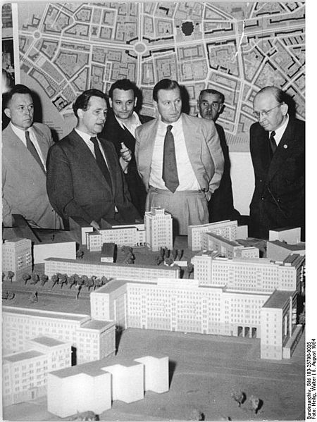
「モックアップ」って何？
モックアップ 【mock-up】 ： 原寸模型。実物大の模型。
■
■
■
サイト全体がグレイッシュで、装飾は施されていない。
サイトの構造や、メニュー、バナー、タイトル等、各要素は配置されている。
ただし、ダミー。
実際に想定されるサイトの構造に従って、リンクがしっかり張られている。
だから、実際に触ってみて、動作や遷移を確認できる。
建築家が作る模型と同じ。
具体的なモデルに触れば、
クライアントにもリアルに伝わる！

Slide 18
話は非常にスムーズに進みました。
■
■
■
■
作成したHTMLをノートPCに入れて持参。プレゼンに臨みました。
会議室でプロジェクターにブラウザを映して、説明しました。
お客様にも、実際に触ってみてもらいました。
要望があれば、（内容によるが）ほとんどその場で修正しました。
その結果・・・
実際の具体的なサイトがあるので、理解が簡単。
伝えたい内容が既に具体化されているので、ブレにくい。
実際に触ってみて判断できるので、後々の「やっぱりこうして」が少ない。
満足度：高

Slide 19
デザインが上がったら、モックアップに肉付け。
構成が決まったらデザインする。
完成したデザインは、モックアップ上に反映させていく。
■
■
■
構成段階で作ったHTML(モックアップ)を生かして、そのまま作りこむ。
構成の段階で、HTMLの骨格も内容も、ほぼ出来上がっている。
比較的簡単迅速にデザインの反映は完了できる。

Slide 20
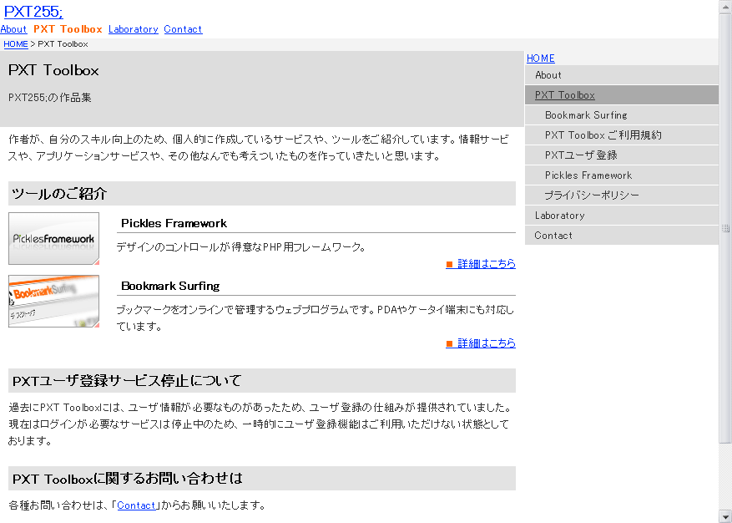
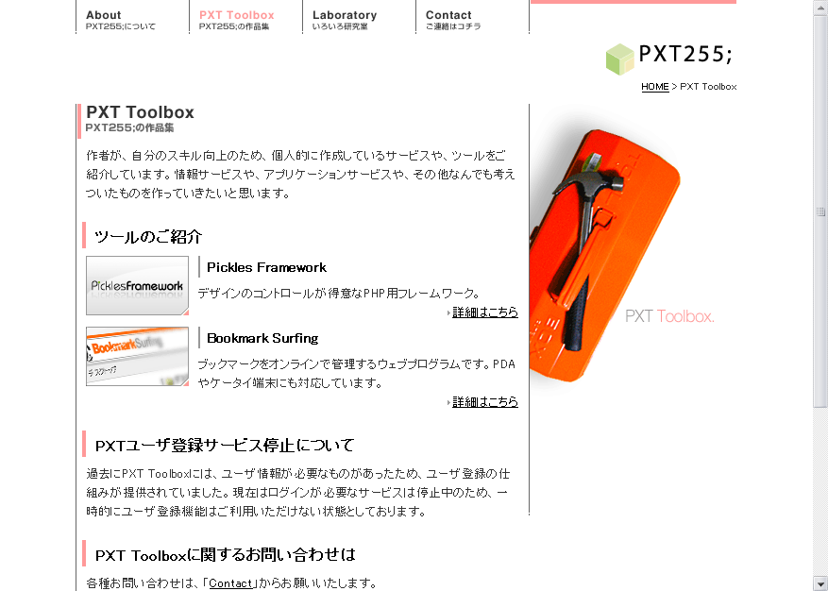
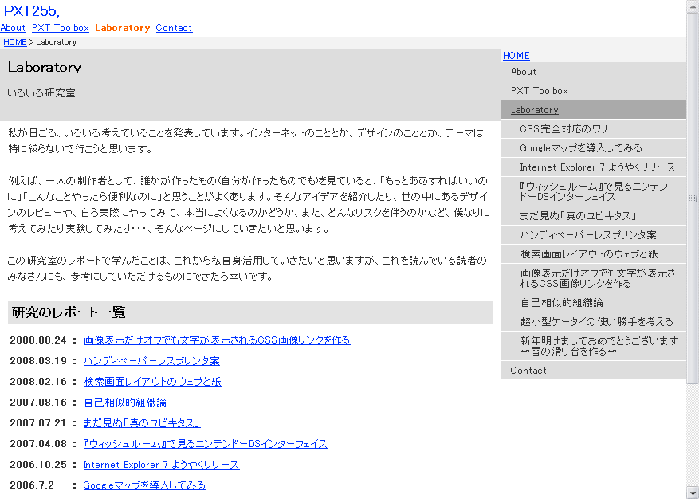
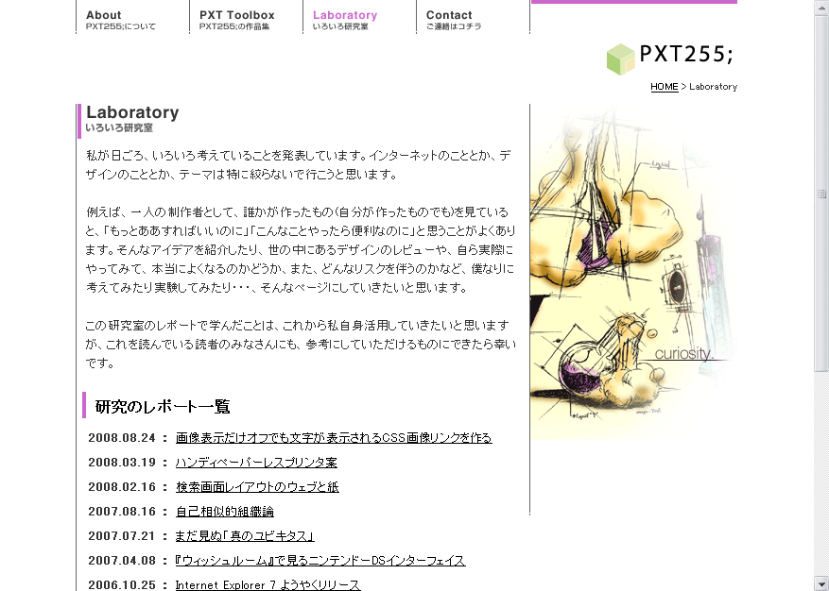
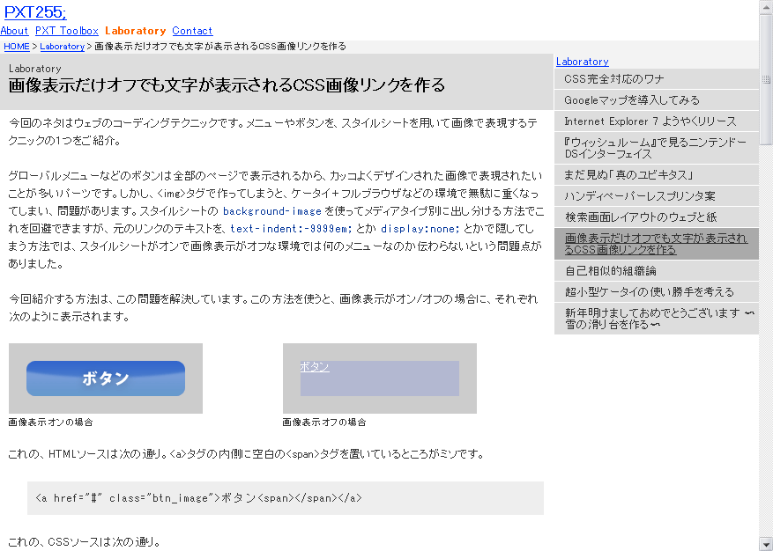
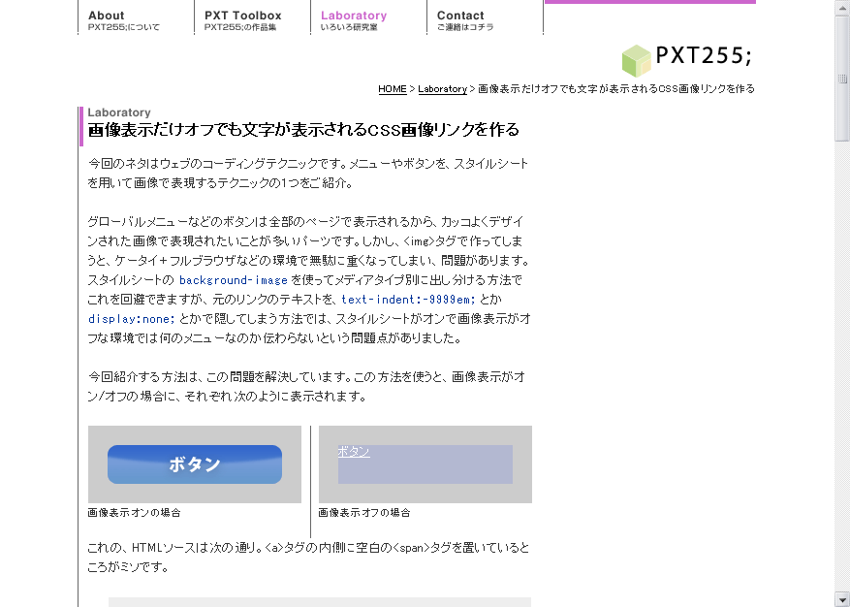
モックアップをつくり進めて、完成版になりました。
全部のリンクが実際に繋がっている。
色や大きさはダミーの状態だが、実際のレイアウトに近い形で各要素が配置されている。
モックアップのデータをそのまま活かして、デザインを反映する。

Slide 21
付録：その他の情報

Slide 22

ローカルのWindowsマシンに開発環境を構築できます。
Windowsでも動作する。
つまり、自分のローカル環境でも、
構築することができる、ということ。
XAMPPは、Windowsマシンに、 Apache、 PHP、 MySQL を簡単にインストールできるツールです。
http://www.apachefriends.org/jp/xampp-windows.html
これを使って、自分のパソコンに、簡単に開発環境を構築できます。
※パソコンがMacやLinuxのヒトは、XAMPPを使わなくても構築できます。

Slide 23
1個の開発サーバで、みんなで作業することもできる。
共有開発サーバ
Pickles Framework
テーマデザイナ
兼サイトマップエディタ
コンテンツコーダー

Slide 24
各自で単体開発、最後にイッキに結合テスト！もできる。
共有開発サーバ
Pickles Framework
結合！
結合！
結合！
結合！
結合！
Pickles
Pickles
Pickles
Pickles
Pickles
それぞれ
個別に開発
テーマデザイナ
兼サイトマップエディタ
コンテンツコーダー

Slide 25
デザインのリニューアル作業と通常更新作業を同時進行できる！
通常運営班の作業対象
デザインリニューアル班の作業対象
サイトマップCSV
現行デザインのテーマ
新しいデザインのテーマ（A案）
コンテンツ
コンテンツ
新しいデザインのテーマ（B案）
コンテンツ
コンテンツ
新しいデザインのテーマ（C案）
コンテンツ
■
■
■
作業の対象が物理的に別のファイルになっているので、同時進行することができます。
リアルタイムに最新のコンテンツでリニューアル作業を進行できます。
新デザインがFIX後の移植作業が必要ありません。

Slide 26
ＦＡＱ
一般的なCMSとは、どう違う？
■一般的なCMSは、ウェブリテラシーのない人が編集できるように作られているのに対し、PxFWは、プロの制作者のために最適化されている。
■データベースを使わない。
■任意の制作環境・テキストエディタで制作できる。
■一度作った後の置換処理などを加えやすい。

Slide 27
ＦＡＱ
SSI(ただのインクルード)と、どう違う？
■SSIは、事前にしっかりした計画がないと成立しない。(あとから共通領域を足す、などはできない)
■SSIでは、メタkeywords, description や OGタグ のような、ページによって異なる値を入れる要件には対応できない。

Slide 28
ＦＡＱ
万が一、PxFWが上手くフィットしなかったら・・・？
■最後には静的なHTMLに出力されるので、制作の途中から手作りに切り替える、という判断も可能。

Slide 29
ありがとうございました。
■Pickles Framework について
http://pickles.pxt.jp/
■開発者について
http://www.pxt.jp/

